Slide 1
ΑΝΑΓΚΗ ΤΕΧΝΟΛΟΓΙΚΗΣ ΕΚΠΑΙΔΕΥΣΗΣ

Slide 2

Ο τεχνητός-τεχνολογικός κόσμος που δημιούργησε ο άνθρωπος τον απελευθέρωσε εν μέρει από την εξάρτησή του από το φυσικό περιβάλλον αλλά τον υποδούλωσε επίσης σε νέες συνήθειες και καταστάσεις.
Σκέψου πόσες…

Slide 3
…αντέχεις;;;
Η τεχνολογία βρίσκεται παντού γύρω μας. Όσα περισσότερα γνωρίζουμε γι’ αυτήν, τόσο πιο άνετη και ασφαλής θα είναι η ζωή μας.
Ο Τεχνολογικός Αναλφαβητισμός, εκτός των άλλων, μας εμποδίζει να συμμετέχουμε κι εμείς στην δημιουργία και στην ανάπτυξη του σύγχρονου κόσμου μας.

Slide 4
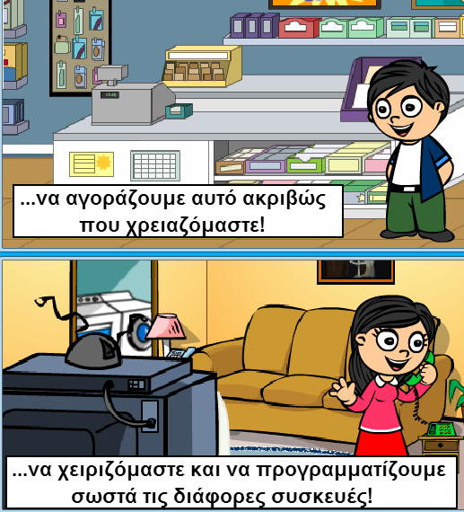

Slide 5
